Slide 1
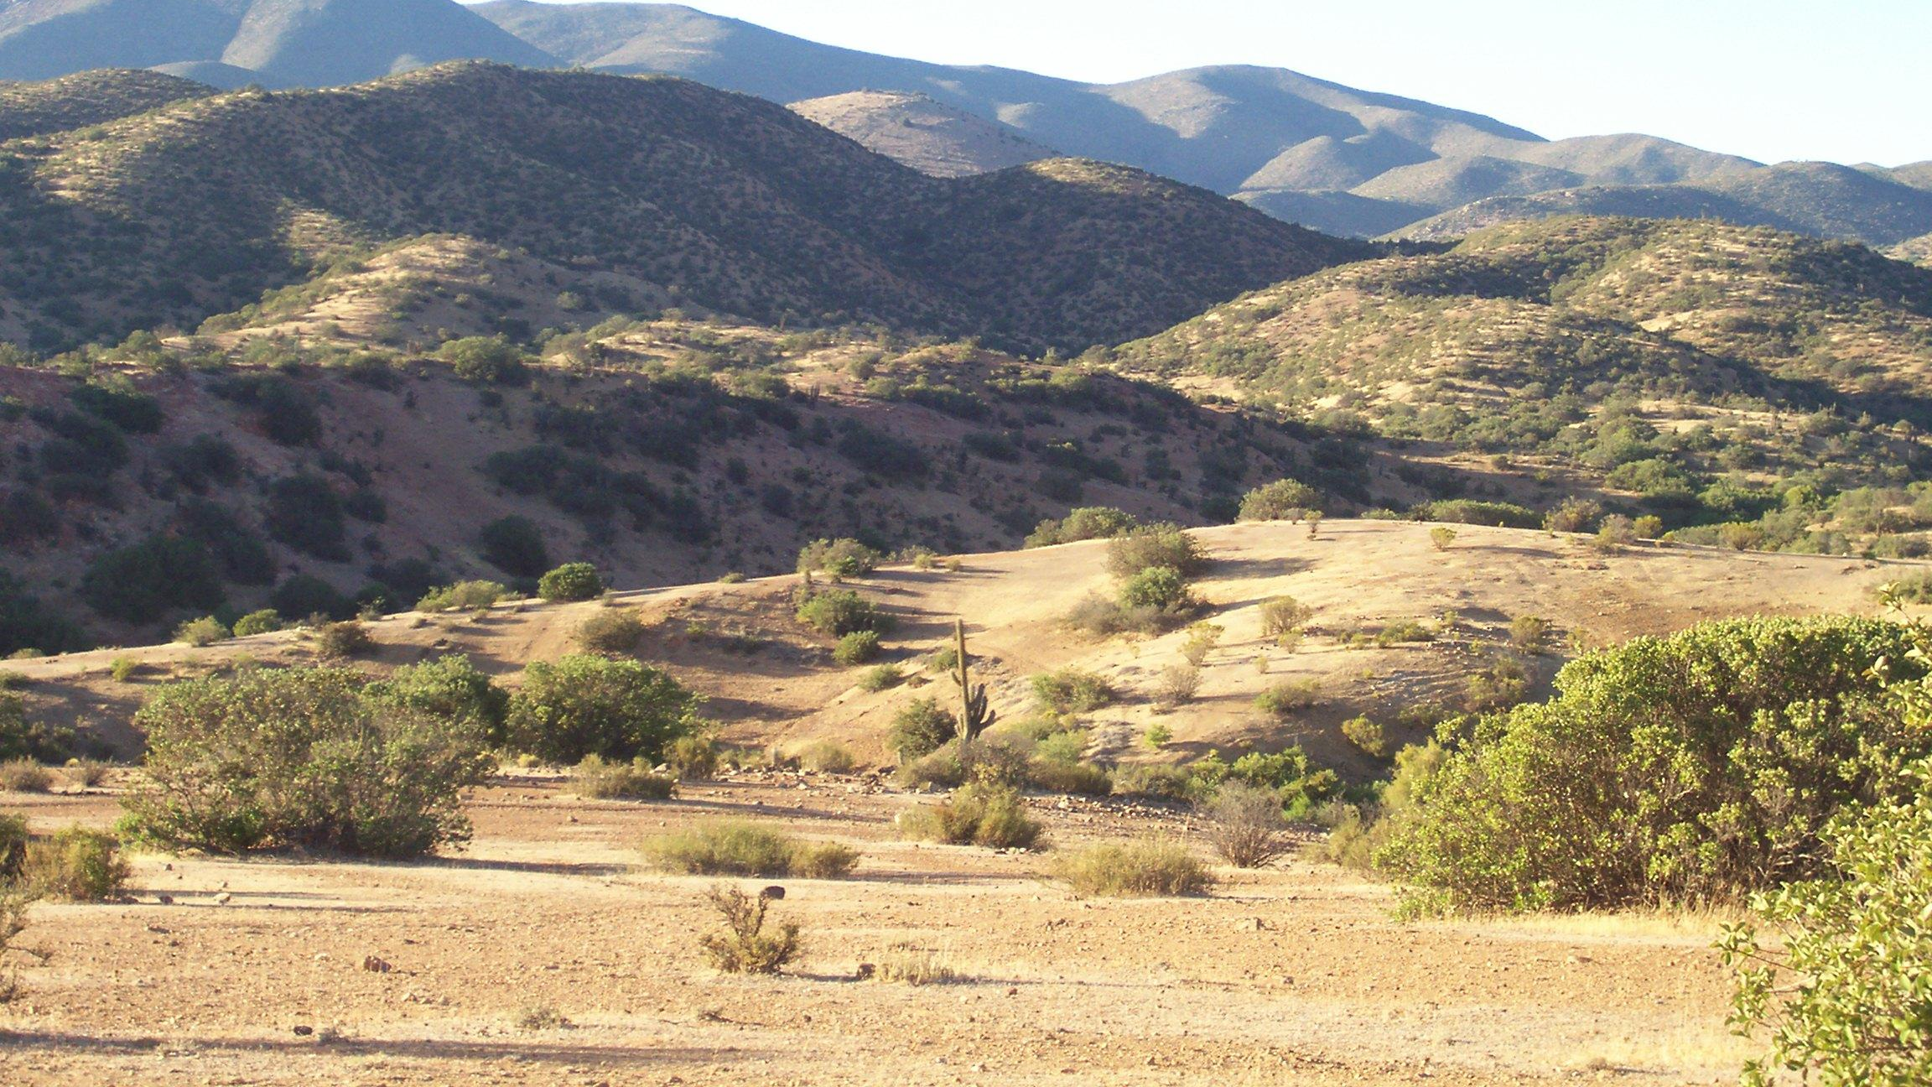

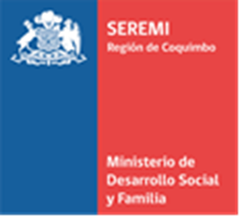
Aseguramiento del agua mediante el manejo comunitario y sustentable de los acuíferos en comunidades agrícolas de la región de Coquimbo
Proyecto Folio 1171224
Septiembre 2024 a Septiembre 2025

Slide 2
Antecedentes previos al Proyecto
En el período 2022 al 2023, con fondos del proyecto ”Capacitación y aseguramiento del agua para consumo humano y para la pequeña agricultura ante el aumento de la sequía en familias vulnerables de la Comuna de Canela y Combarbalá, Región de Coquimbo", del Concurso Chile Compromiso de Todos del Mindeso (Folio proyecto 7875) se construyeron 8 pozos. Estos, sumados a otros 5 pozos que se construyeron por la Agencia de Sostenibilidad Energética, establecieron una base de 13 pozos y 13 familias para el desarrollo del actual proyecto.
https://www.instagram.com/reel/CqN2__8r0Oj/?igsh=Z3NwMW9vYTVzdDhy

Slide 3
Objetivo General del Proyecto
Contribuir a la reducción de la pobreza de 13 familias campesinas de la Agrupación Vecinal Junquillar de El Durazno comuna de Canela, mejorando la seguridad de su acceso al agua, tanto para el uso doméstico como para la producción de forraje para el ganado, a través del manejo comunitario y sustentable de la cuenca hidrográfica donde habitan, protegiendo su acuífero y los ecosistemas que le tributan mediante bombas solares de extracción.

Slide 4
Objetivo Específicos del Proyecto
Mejorar las capacidades de gestión comunitaria y participativa de la agrupación vecinal en términos de la administración y mantención de los pozos y bombas solares existentes para el abastecimiento de agua.
Establecer un área piloto en la microcuenca hidrográfica, destinada a la mantención de los niveles de los pozos a través de la restauración de la vegetación, el suelo, y la adecuada infiltración de las aguas lluvias hacia su acuífero, el cual, cuidado como una reserva vital, asegurará el agua a las generaciones venideras.
Mejorar la conciencia sobre el valor del agua como un bien ecológico y social en los campesinos y estudiantes de establecimientos educacionales rurales y urbanos de las comunas focalizadas, mediante el uso un centro demostrativo itinerante de obras de conservación de agua y suelo (OCAS) basado en técnicas modernas y saberes ancestrales de los habitantes de la zona.

Slide 5
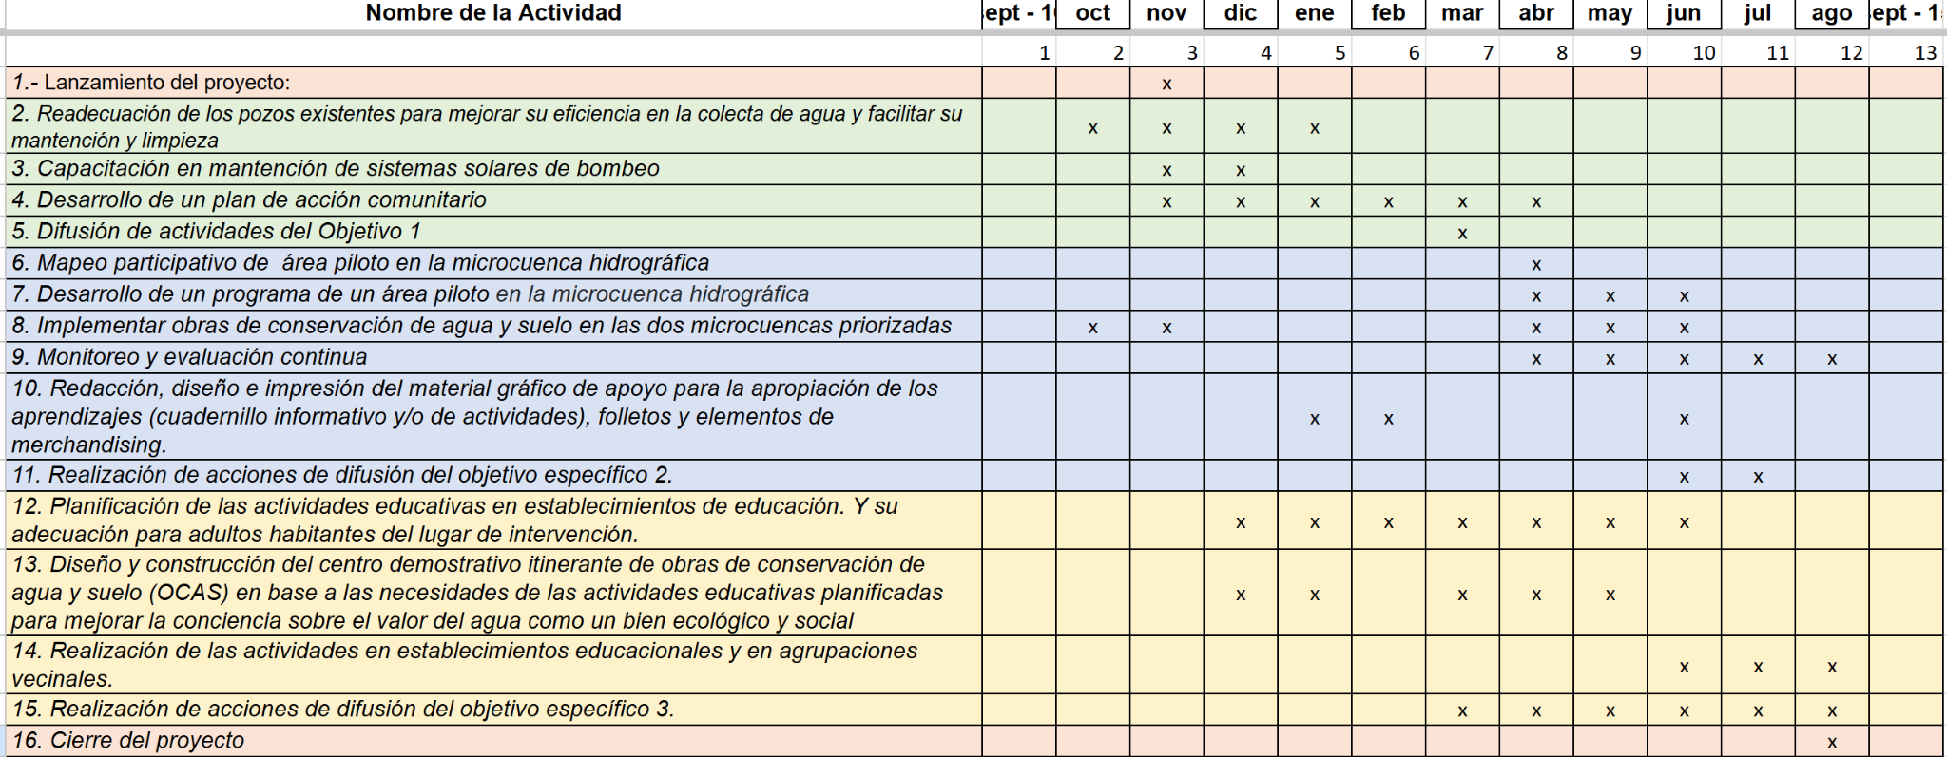
Cronograma de actividades
2024 - 2025

Slide 6
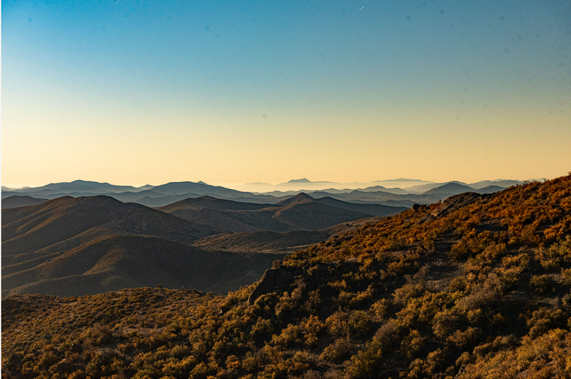
Planificación de los
talleres participativos

Slide 7
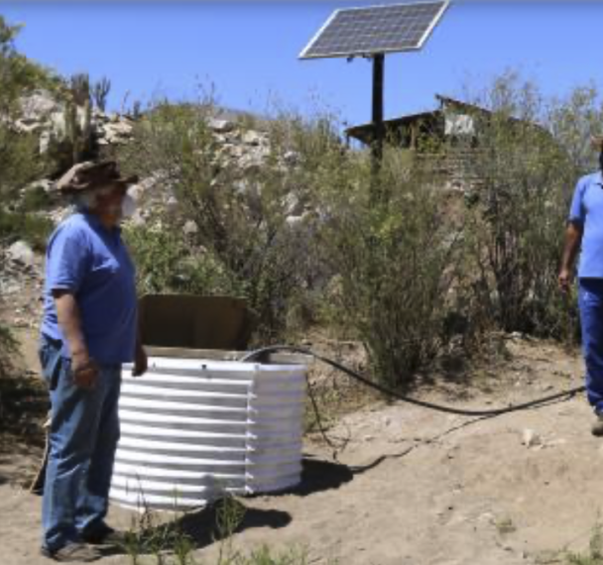
Taller 1. Realizado el 29 noviembre de 2024
Exponer el funcionamiento y mantención de sistemas solares de bombeo.
Elaboración de un programa a largo plazo de conservación y manejo del área piloto, que incluya:
  Priorización de las microcuencas que abastecen a los pozos de la comunidad
  Implementación de obras de conservación de agua y suelo
  Alianzas de colaboración
  Identificar responsables

Slide 8
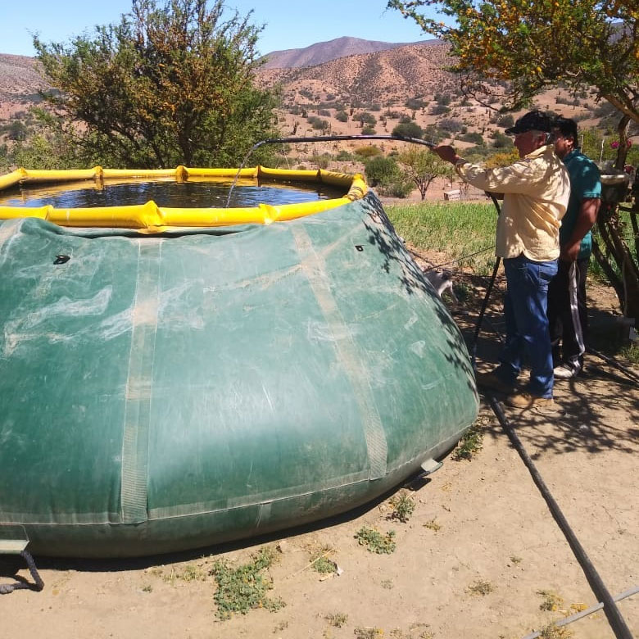
Taller 2.- realizado el 25 de abril de 2025
Capacitación en gestión de pozos
Formas de generar y almacenar agua potable usando potabilizadores químicos.
Se conformó un Comité de Gestión del Agua y plan de acción para la gestión efectiva de los pozos, las bombas solares y los sistemas de potabilización de agua.
Se inició la implementación de forma participativa de un área piloto con una microcuenca con obras de conservación de agua y suelo (OCAS) para generar un sistema de retención de agua, con: zanjas de infiltración, limanes, fajinas, bancales, y reforestación con especies nativas.

Slide 9
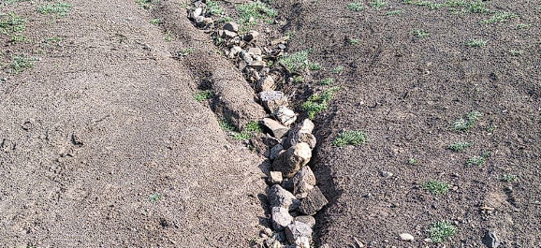
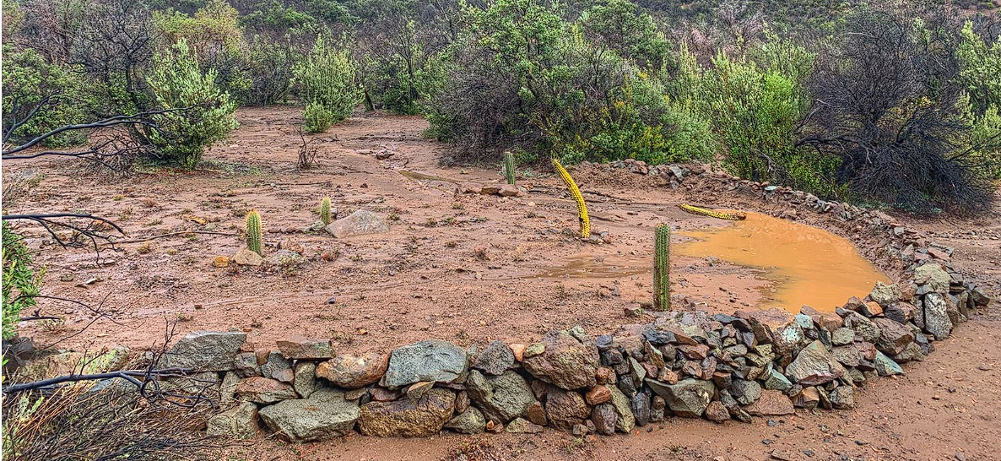
y mediciones del agua en éstos
Implementación de forma participativa de un área piloto de la microcuenca un set de obras de conservación de agua y suelo para generar un sistema de retención de agua, con obras como: Zanjas de infiltración, Limanes, Fajinas, Bancales, qochas, reforestación, entre otras.

Slide 10
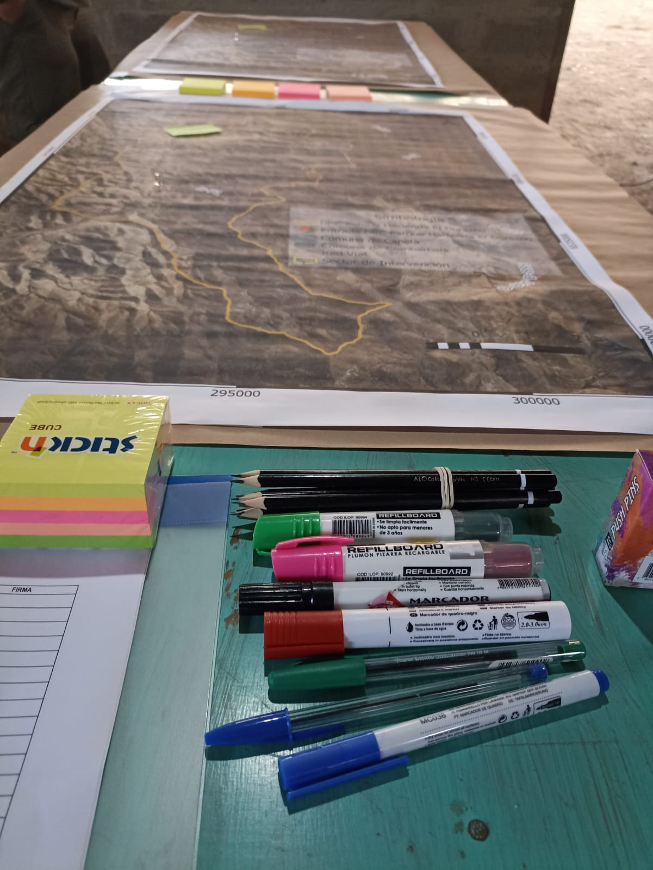
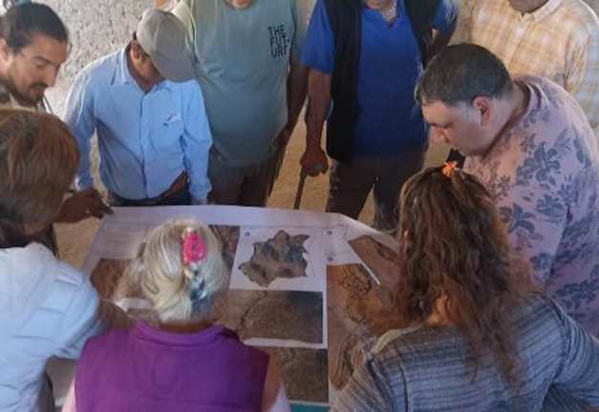
Taller 3. realizado el 30 de mayo de 2025
En conjunto con las y los vecinos y poniendo el valor los saberes locales tradicionales, se identificó un área piloto para enfocar el trabajo.
Mediante mapeo participativo con la comunidad se recorrió el área priorizada y se evaluó el estado de cursos de agua, de la vegetación, áreas de recarga de acuíferos, zonas de recogida de aguas lluvias y áreas susceptibles a la erosión.
Se elaboró un programa a largo plazo de conservación y manejo del área piloto, que incluye:
  acciones concretas para proteger y restaurar los ecosistemas asociados a los cursos de agua
  prácticas agrícolas sostenibles

Slide 11
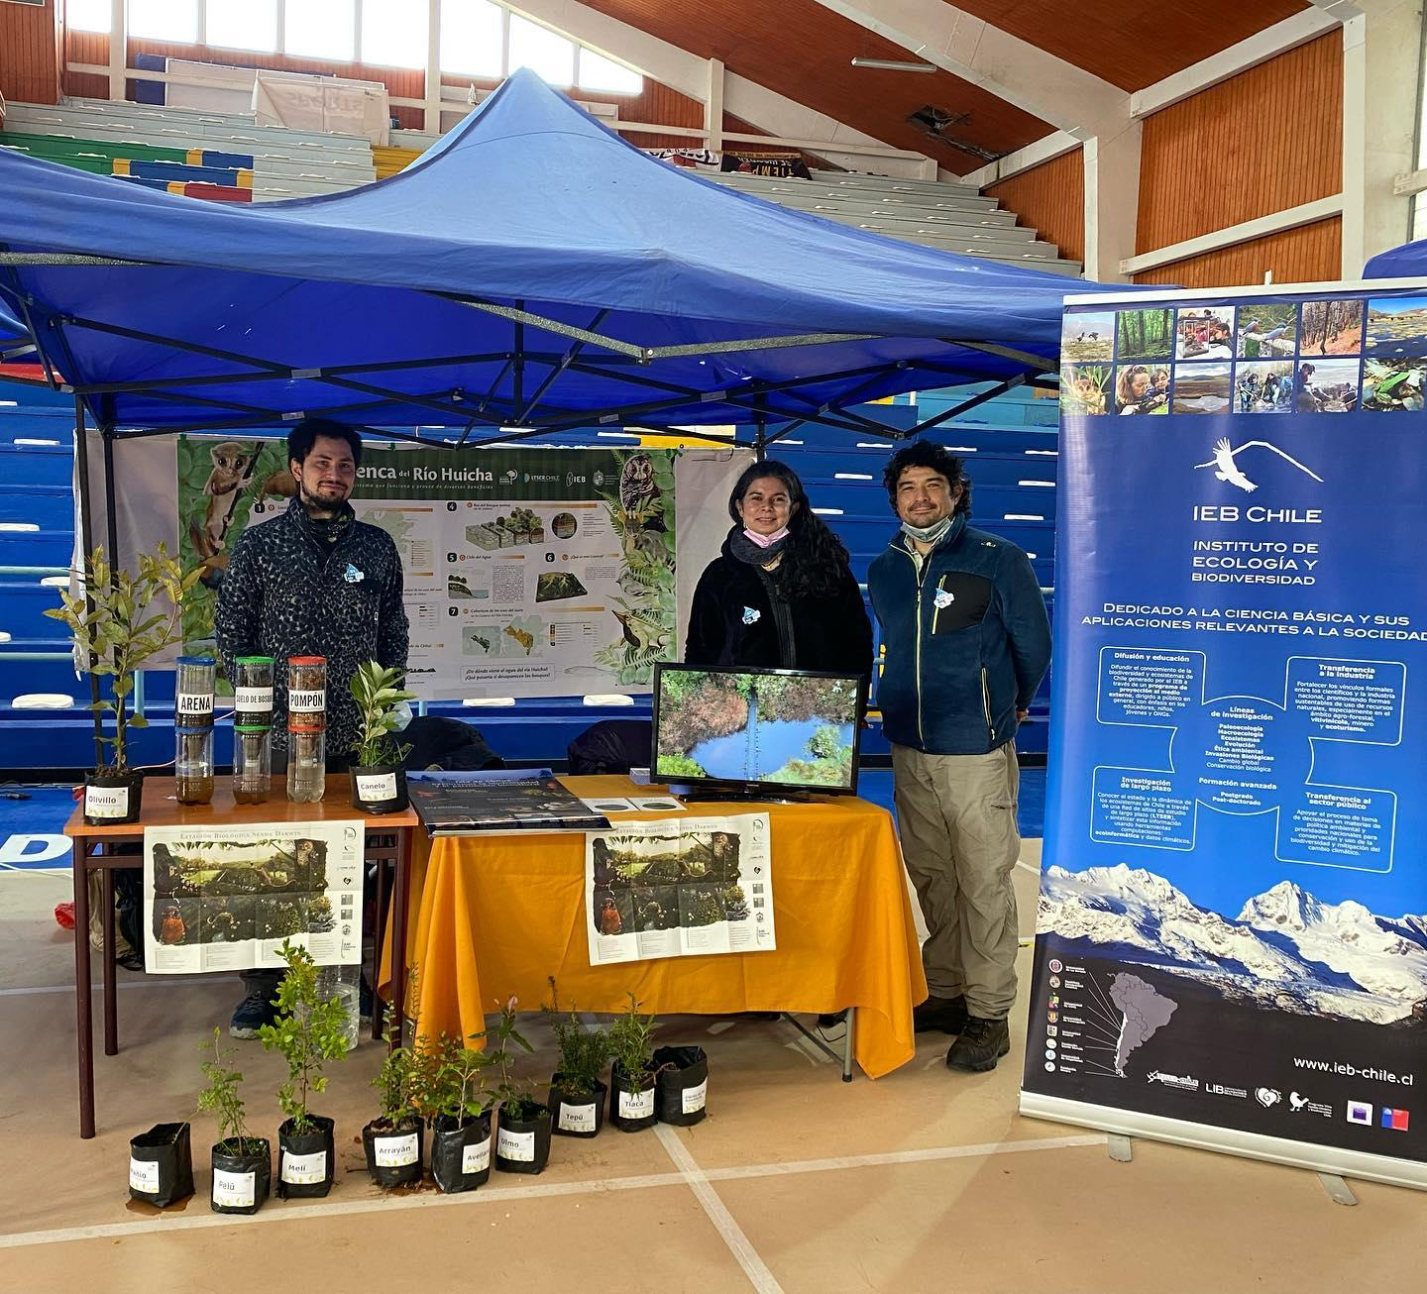

Próximos Talleres en establecimientos educacionales y en la agrupación vecinal Junquillar. Agosto 2025
Realización de actividades en establecimientos educacionales y en agrupaciones vecinales, trasladando el centro demostrativo itinerante. Se incluye el material gráfico de apoyo y merchandising.
Liceo de Combarbalá y Escuela Violeta Parra de los Rulos

Slide 12
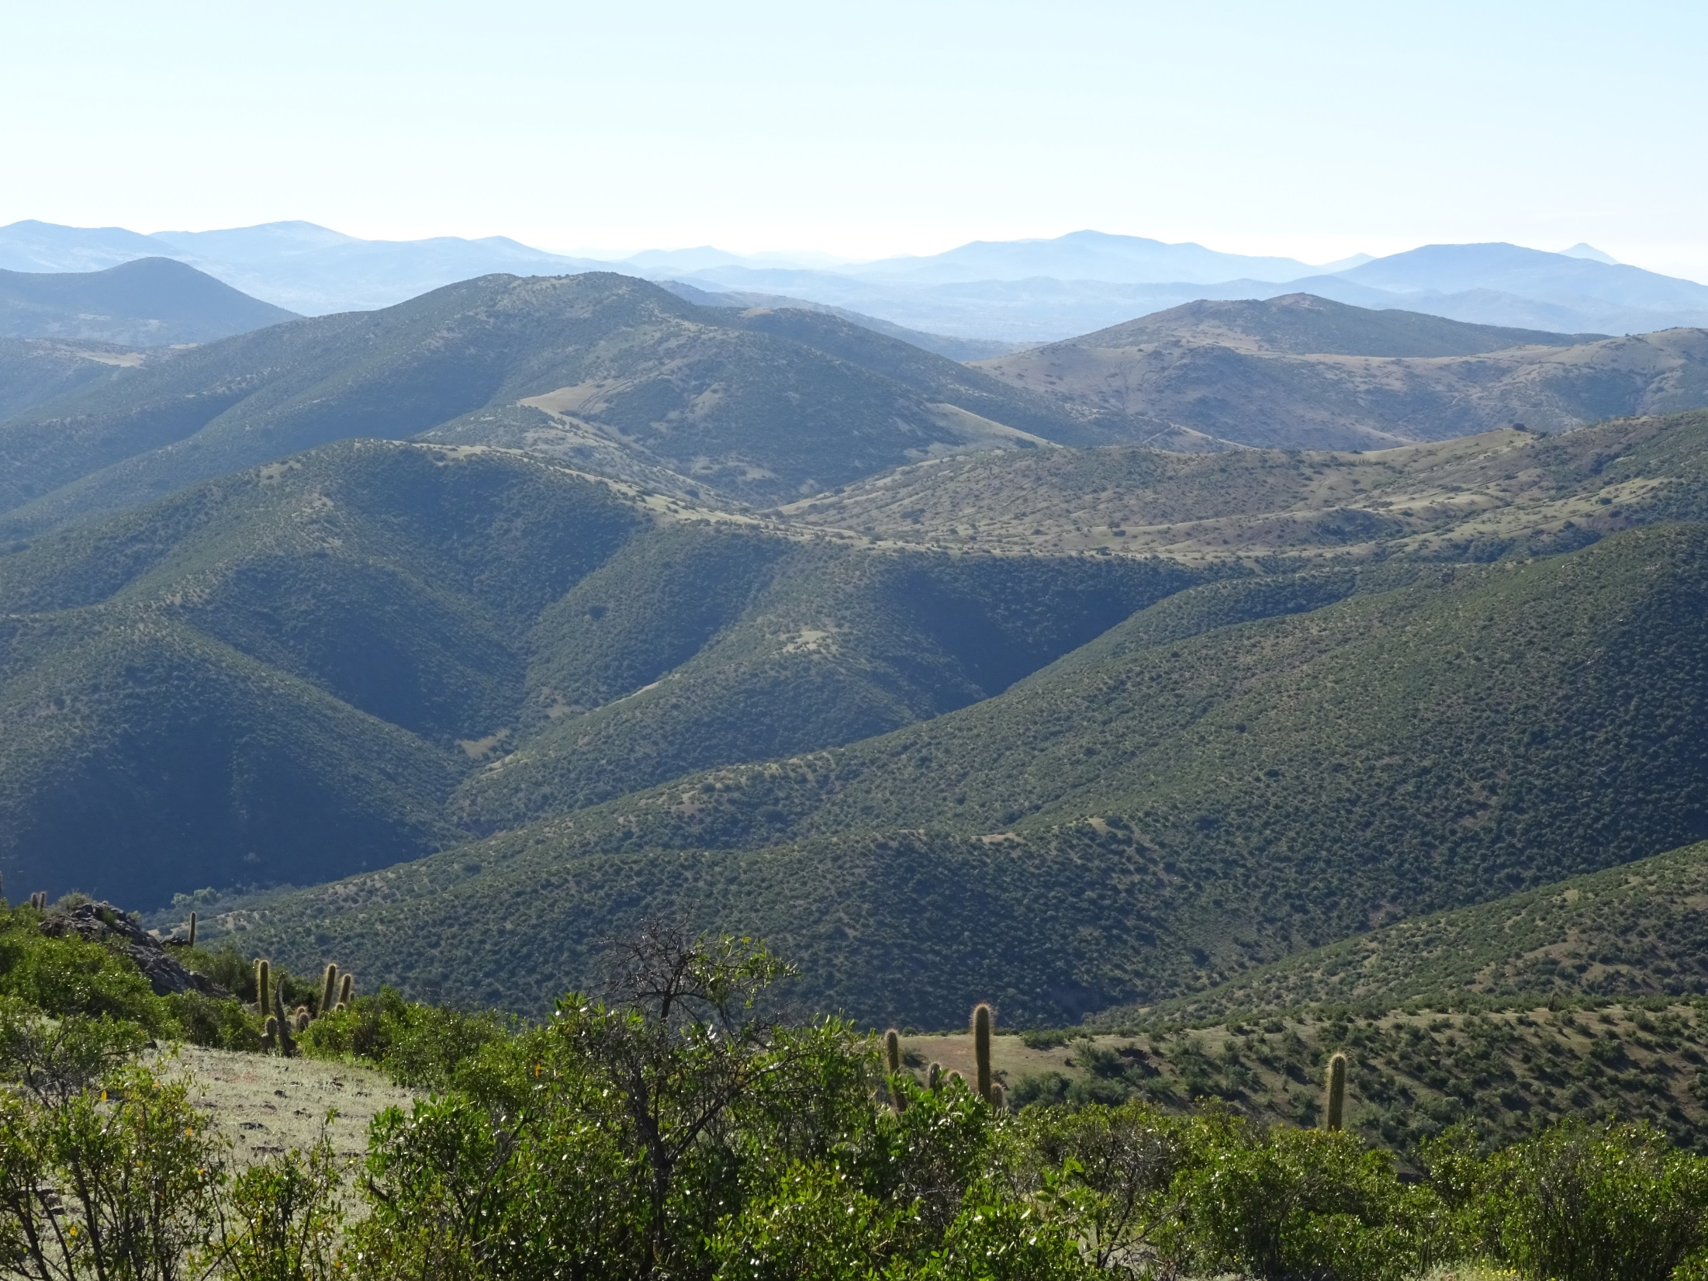
Proyecto Folio 1171224
Septiembre 2024 a Septiembre 2025
Frenando el avance del desierto

